Slide 1
確率・統計
URL https://horibe.jp/
§１
担当：堀部和経
第６回 講義 p.20 ～ p.23
独立事象
■

Slide 2
１．５ 独立事象
ならば、事象 が起こることは、事象 の起こり方に何ら
かの影響を与えている。このとき事象 は に従属するという。
が成り立つとき、事象 は事象 に独立であるという。
乗法定理 1.13 にこの式を代入すると、
・・・①
・・・②
式②で、 ならば、 も成り立ち、事象 も に独立である。
または の場合も含めて①が成り立つとき、
事象 と は、互いに独立であるという。
■

Slide 3
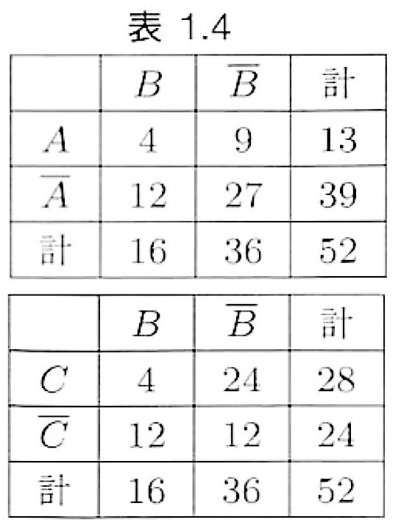
例 １．１４
トランプのカード52枚の中から1枚を引くとき、
「ハートである」
「エース、キング、クイーン、ジャックのいずれかである」
「エースを含めて7以下の数である」
とする。 「エース」であり、 と 、 と を
比較するとき、それぞれの事象の起こる枚数は表1.4
のようになる。
であるから、 と は独立であるが、 と は従属
している。
■

Slide 4

例 １．１５
5個のさいころを投げて、6の目が 個だけ出る確率を求める。
5個のさいころに番号を付けて
「 番目のさいころの出た目が6である」
とする。おのおののさいころについて である。
1個のさいころの目の出方は、他のさいころの目の出方に影響を与えない。これらの事象 は互いに独立である。
5個のさいころのうち、たとえば2番目と5番目のさいころの目だけが6である事象は と表され、その確率は、
■

Slide 5
例 １．１５ 続き
２番目と５番目のさいころが６
ではなく、ある特定の2個のさいころの目が６である
確率は、今考察した確率と同じである。
5このうち2個だけが6の目である場合は、
 | ６ |  |  | ６
のように5個のうちから2個を選ぶ組合せの数 だけある。2個が6の目である確率は全部で、
である。同様に、5個のうち 個だけが6の目である確率を で表すと
である。
■

Slide 6
例 1.15 で実際に計算した を一般化し次を得る。
１.１４ 独立試行の確率
ある試行において、事象 とその余事象 の確率を
とする。その試行を 回繰り返すとき、事象 が 回起こる確率 は
終

